Slide 1


Forum régional de normalisation de l’UIT pour l’Afrique
Dakar, Senegal, 24-25 March 2015
Méthodologies d’évaluation des QoE et QoS
Ousseynou Diop,
Chef du département de la qualité stratégique, Tigo Senegal
odiop@tigo.sn

Slide 2
Qualité Stratégique
CEM
Gestion de l’expérience du client
Qualité
Réseau
Produits et appareils
Supervisor
CONTROLE et ASSURANCE
Gestion et analyse des plaintes du client
Analyse du
sondage de la satisfaction du client
CONTROLE
et
ASSURANCE

Slide 3
Intégration d’Equipe
Strategic
Quality
Network Perception
KPIs/KQIs
No Problem
BM
Quality TT
Complaints
Quality program

Slide 4
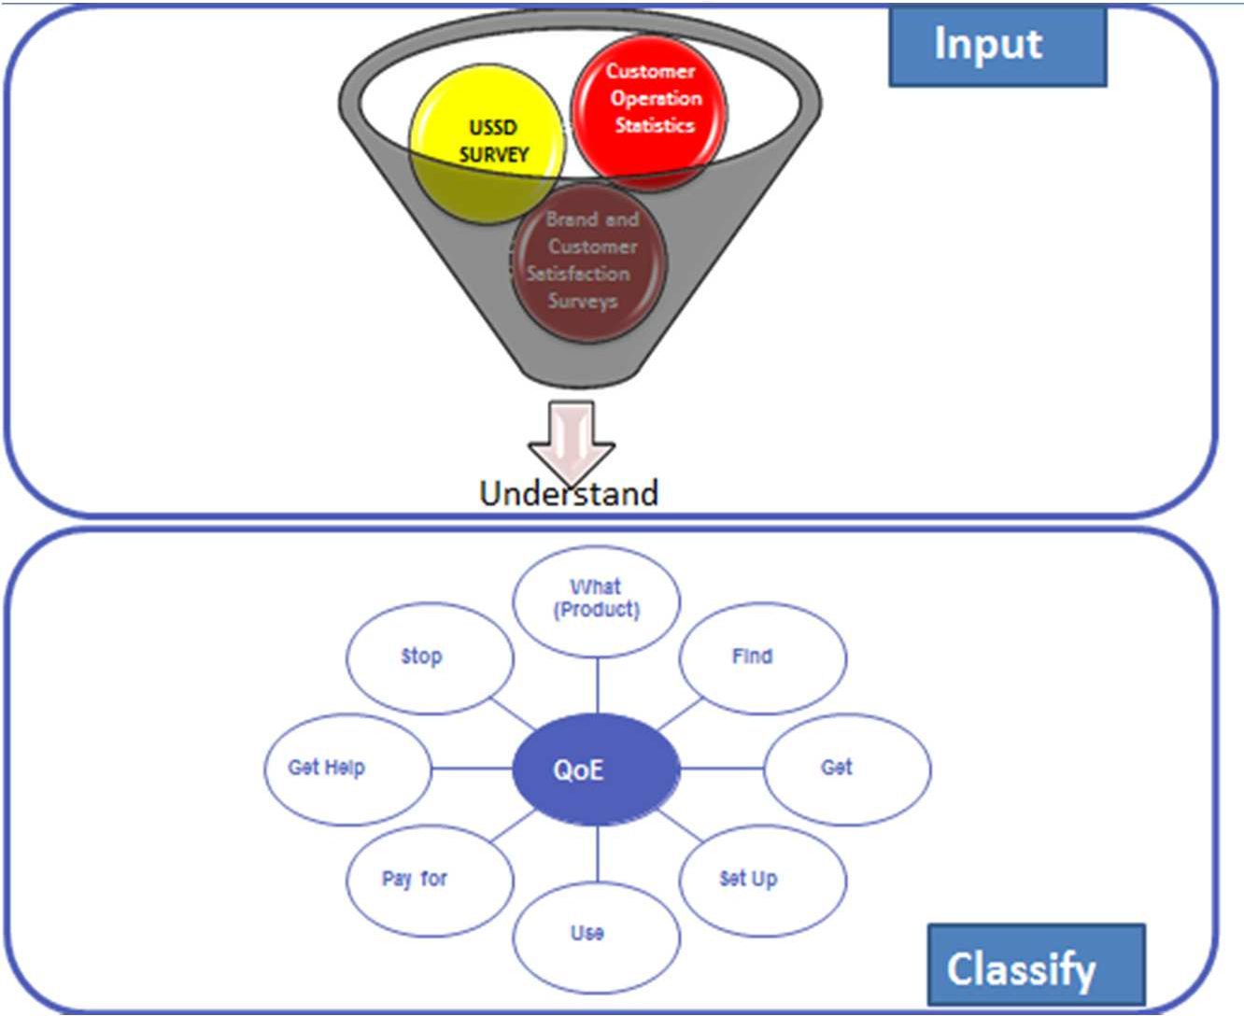
E2E
CEM
definition des huit(8) pierres de touche
What – le client voulait-il savoir?
Find – Le client ne peut pas trouver la marque /le produit/le menu
Get- Le client a décidé d’utiliser quelque chose mais il ne peut pas l’avoir
Set up –Le client obtient le service mais il ne peut pas le configurer
Use – L e client configure le service mais il ne peut pas l’utiliser
Pay For - L e client ne peut pas payer le service ou le produit
Get Help – L e client ne peut bénéficier de l’assistance approprié
Stop – L e client veut désactiver le service mais il ne le peut pas

Slide 5

E2E CEM
Exp:Repartition des plaintes
Type What find get setup use Pay For Get Help Stop
Complaints 0 129 1732 40357 10558 1234 5099 3760
Ce diagramme classifie les plaintes contre lesquelles la pierre de touche est impactée.
Dans ce cas l’opération se focalisera plus sur la configuration et l’utilisation pour améliorer l’expérience du client
QoE
What
find
get
setup
use
Pay For
Get Help
Stop

Slide 6
KQIs for QoE
evaluation
MPDR
Mobile Call Defect ratio: Le résultat du KPI exprime le nombre d'abonnés qui rencontrent des problèmes si nous avons un million de sessions de données
MCDR
Mobile packet defect ratio: Il représente le nombre d’abonnés qui ont rencontré des défectuosités au bout d’un million d’appels sur mobile
MPD
Minutes per drop : Il représente le nombre de minutes au cours des quels le client peut parler sans éprouver une chute
FCR
First Contact resolution : Le nombre de sondages au cours desquels les utilisateurs finaux indiquent que le problème est résolu pendant le premier contact à titre de pourcentage des sondages totaux
CES
Customer Effort Score : Il es basé sur les questionnements a l’issue de l’appel « la société m’a rendu facile la résolution de mon problème. »

Slide 7

Thank you!
Dieuredieuf
!
Merci !

